Slide 1
Arquitectura de Informação
web e dispositivos móveis
A consulta destes slides não dispensa a leitura e estudo das Referências Bibliográficas desta Unidade Curricular (cf. Ficha Curricular) (Moodle: https://moodle.maieutica.pt/course/view.php?id=18701):
“Learning from the Magic Kingdom”, Arango, J., 2022
"Information Architecture for the World Wide Web"; 4th Ed.; L. Rosenfeld; P. Morville; J. Arango; O'Reilly 2015
"Mobile First"; L. Wroblewski; A Book Apart 2011

Slide 2
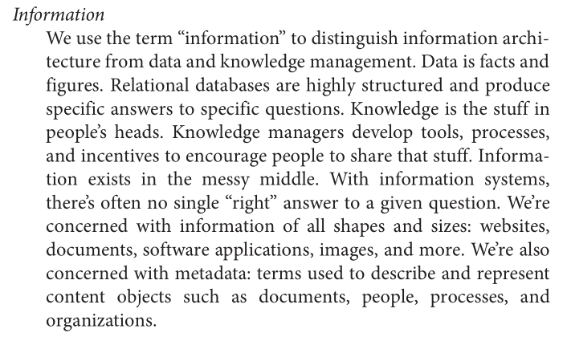

Slide 3
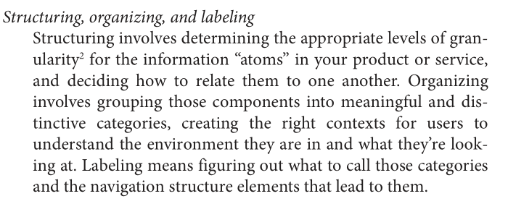

Slide 4
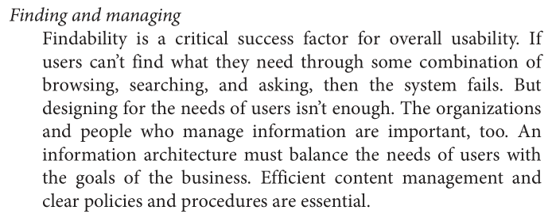

Slide 5
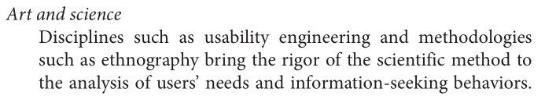
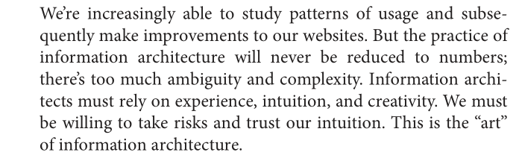

Slide 6
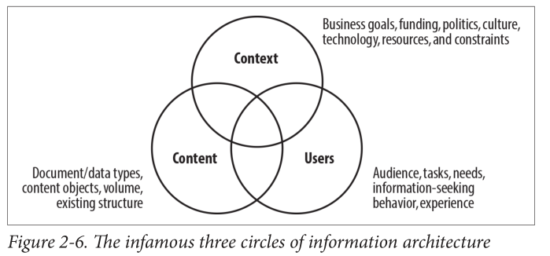
Information Architecture, from the web and Beyond, 4th ed., Part II, págs. 32 e seguintes.

Slide 7
Conteúdo
Documentos
Dados, tipos de dados
“objectos”,
metadados,
Espaço de armazenamento...

Slide 8
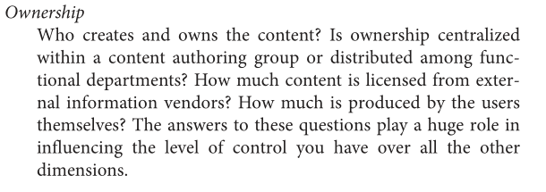
Conteúdo

Slide 9
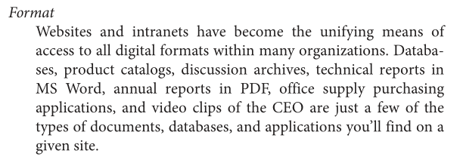
Conteúdo

Slide 10
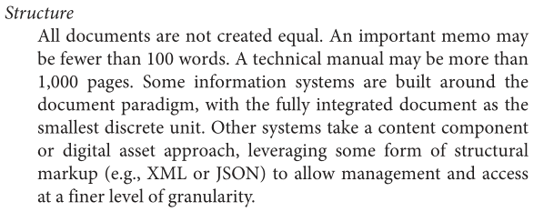
Conteúdo

Slide 11
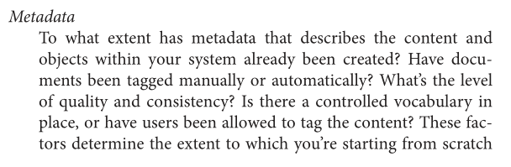

Conteúdo

Slide 12
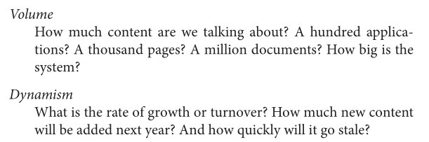
Conteúdo

Slide 13
Contexto
Objectivos
Cultura
Tecnologia disponível
Recursos (outros)
Limitações (legais, institucionais, etc)

Slide 15
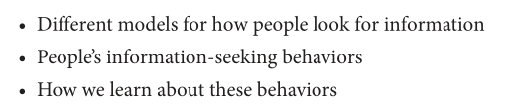
“Encontrar” ou “Navegar”?
Agenda / nº telefónico / email
… alojamento de férias

Slide 16
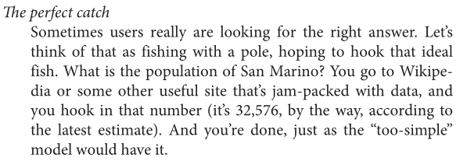
“Encontrar” ou “Navegar”?

Slide 17
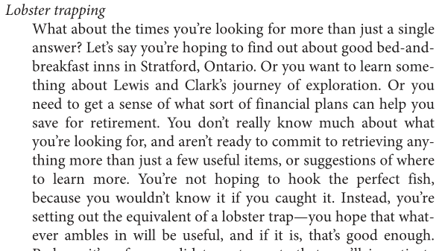
“Encontrar” ou “Navegar”?

Slide 18
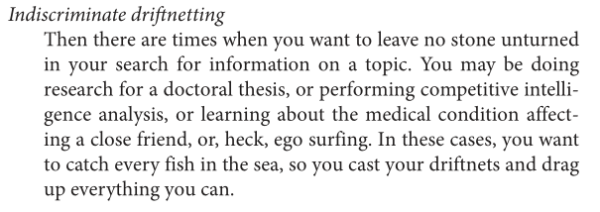
“Encontrar” ou “Navegar”?

Slide 19
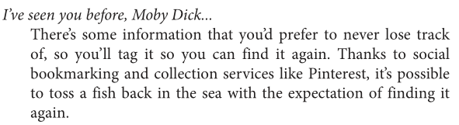
“Encontrar” ou “Navegar”?

Slide 20
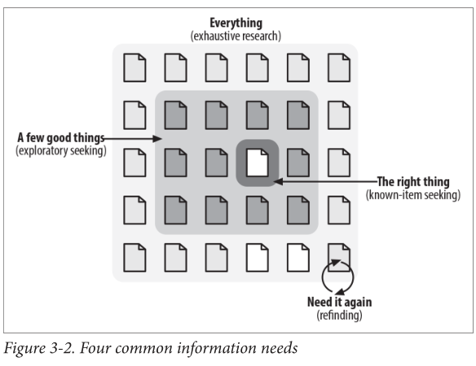
“Encontrar” ou “Navegar”?
Factores:
objectivo (de quem?)
tipo de informação
conhecimento prévio (de quem)
outros (?)
Information Architecture, from the web and Beyond, 4th ed., Part II, págs. 45 e seguintes.

Slide 21
“Encontrar” ou “Navegar”?
Factores:
objectivo (de quem?)
google.com duckduckgo.com bing.com ecosia.org search.brave.com yahoo.com sapo.pt
quora.com alibaba.com amazon.com
cnn.com jn.pt publico.pt bbc.co.uk elpais.es lemonde.fr corriere.it theguardian.com

Slide 22
“Desenhar/Projectar para a Compreensão”
Arquitectura da Informação (como se organizam os elementos constituintes de um todo?) Espaço Físico vs Espaço Digital
Convenções e Boas-práticas
Sites-tipo: Bancos, Companhias aéreas, Vendas, museus, Universidades, Lojas virtuais de extensão de supermercados físicos (carrinho de compras, promoções da “semana”, vouchers/descontos, produtos favoritos, “receitas da semana”), ourivesaria (), stand de automóveis () ____???____

Slide 23
“Desenhar/Projectar para a Compreensão”
Sites/plataformas como prolongamento de um “espaço” (/objecto) físico;
vs - Sites/plataformas/informação centrados em “conteúdo”
-Metáforas (2nd life, redes sociais, ____???____ )

Slide 24
“Desenhar/Projectar para a Compreensão”
Princípios de organização da info (menus)
Ordem e Estrutura (localização dos menus e elementos e interacção)
Tipologia, elementos presentes na plataforma (site / dispositivo móvel)
Modularidade e possibilidade de extensão (Disneylandia, p. ex.)

Slide 25
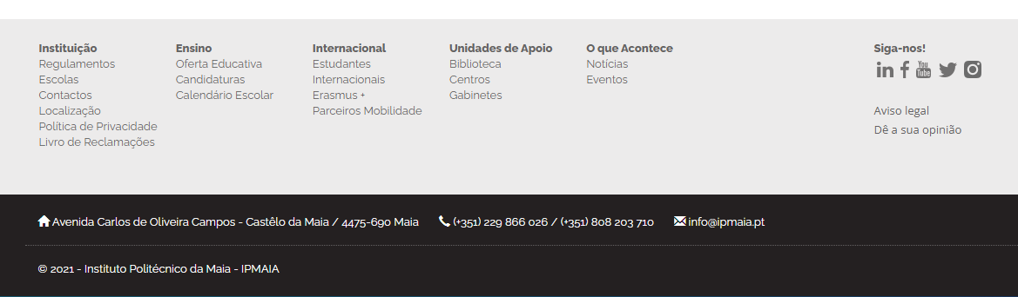

Slide 26
“Desenhar/Projectar para a Compreensão”
A estrutura influencia/determina a comprensão
plataformas como ‘locais’ (espaços virtuais)
utilização de metáforas mundo real - mundo virtual
“Procurar/navegar” e “compreender” devem estar balanceados e ser respondidos com igual clareza.

Slide 27
Anatomia da Arquitectura de Informação
Abordagem Top-down:
dada a natureza / finalidade do site / plataforma, como antecipamos as perguntas / necessidades dos Utilizadores?
quais são?
Nota: estas perguntas/respostas dependem muito do tipo de plataforma em questão.

Slide 28
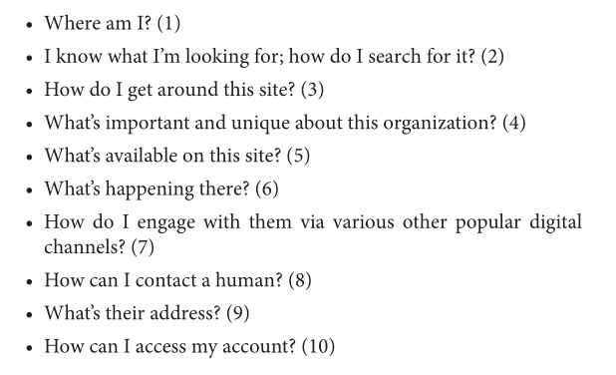
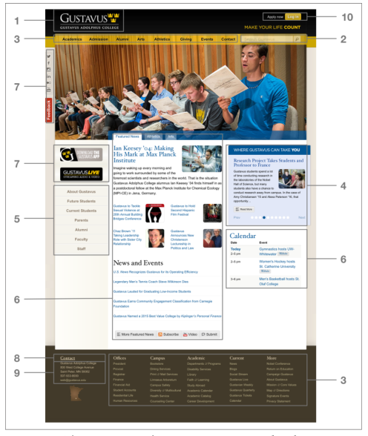
Anatomia da Arquitectura de Informação
TOP-DOWN
Information Architecture, from the web and Beyond, 4th ed., Part II, págs. 78 e seguintes.

Slide 30
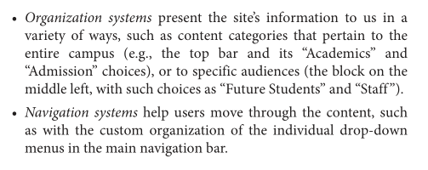
Anatomia da Arquitectura de Informação

Slide 31
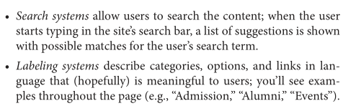
Anatomia da Arquitectura de Informação

Slide 32
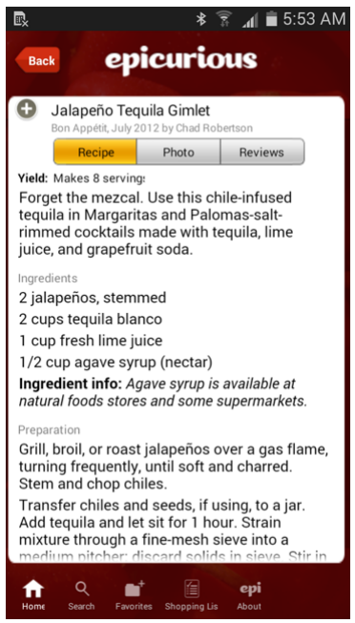


Anatomia da Arquitectura de Informação
Em Nov. 2023, mecanismos de partillha

Slide 33
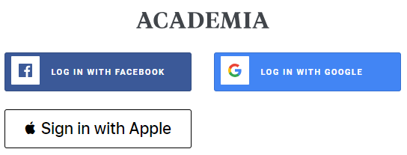
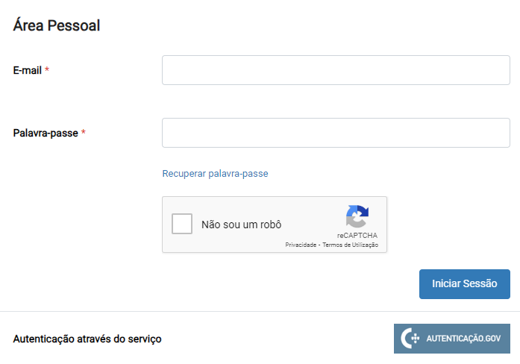
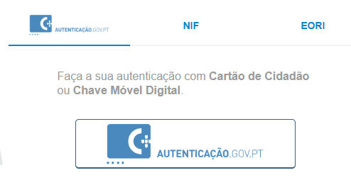
Autenticação por “Open Authorization”

Slide 34
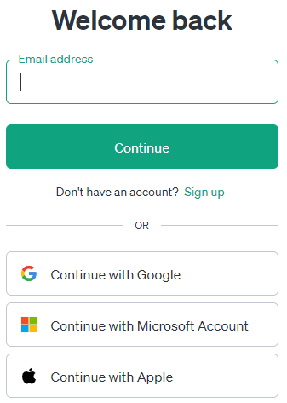
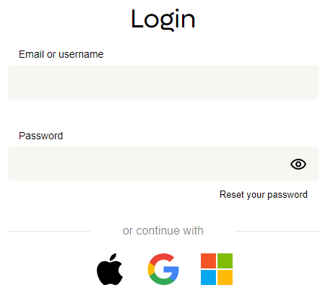
https://auth0.openai.com/
https://kagi.com/

Slide 35
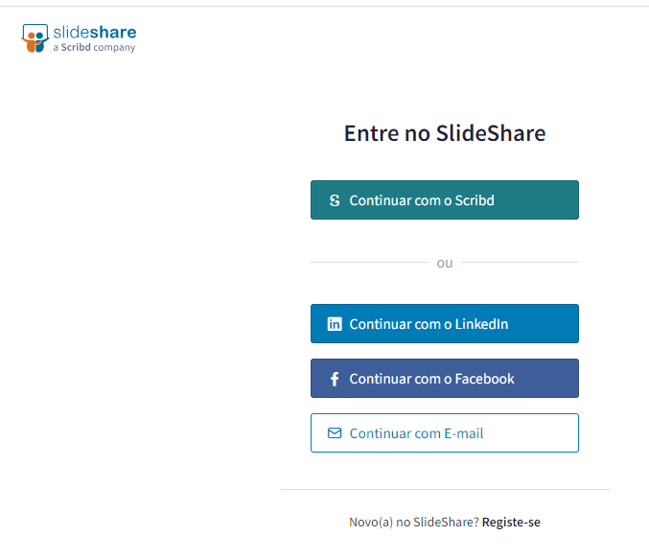
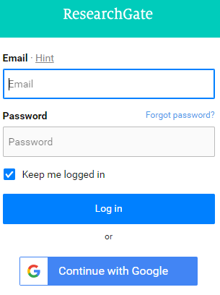

Slide 36
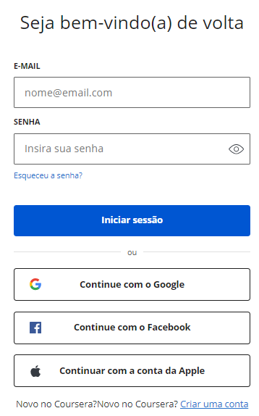
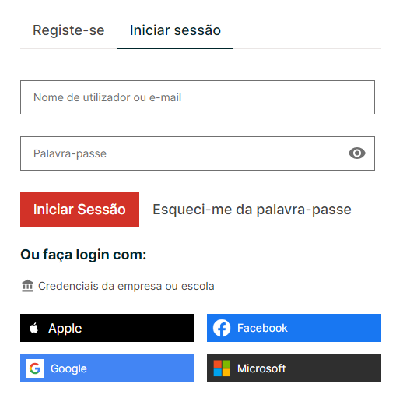
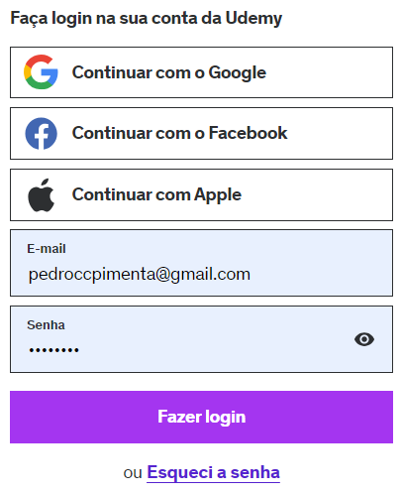
https://authn.edx.org/login

Slide 37
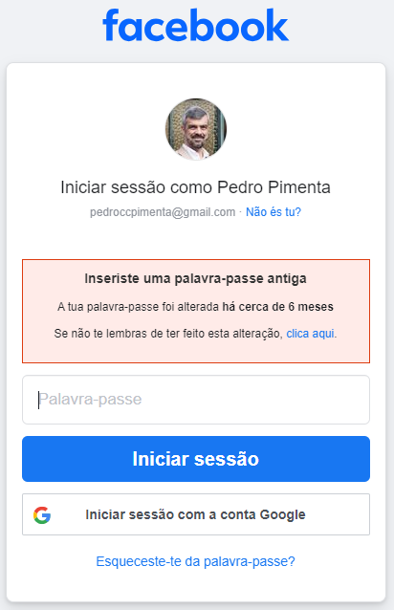
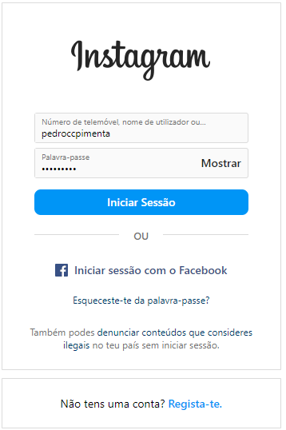
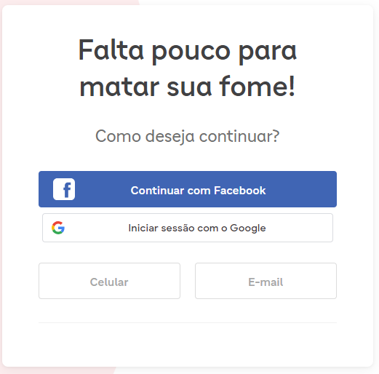
https://www.ifood.com.br/entrar

Slide 38
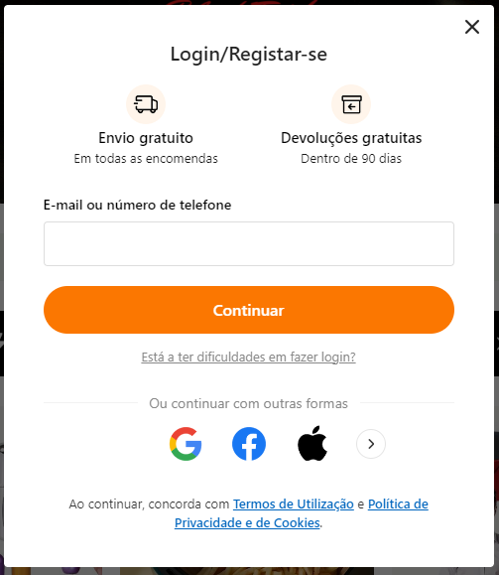
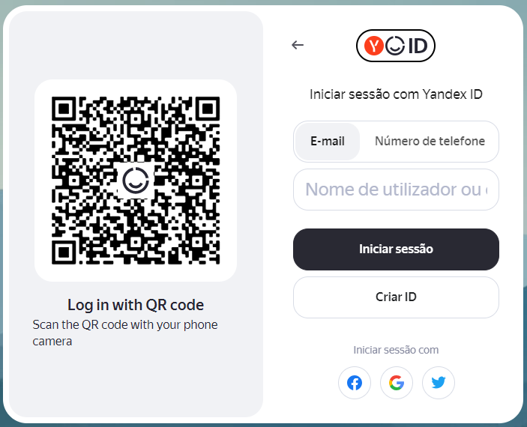


Slide 39
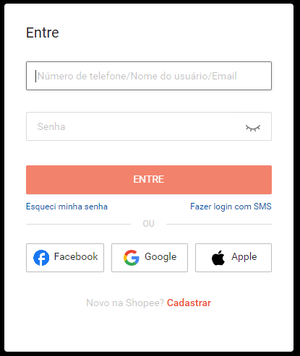
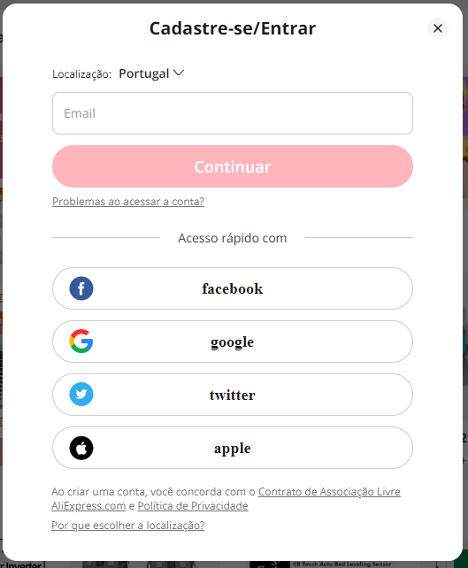
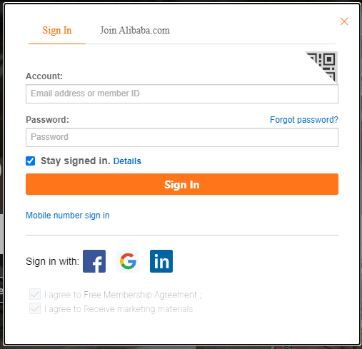
https://shopee.com.br/
https://best.aliexpress.com/

Slide 40
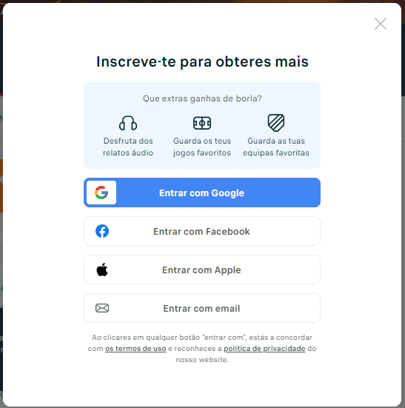
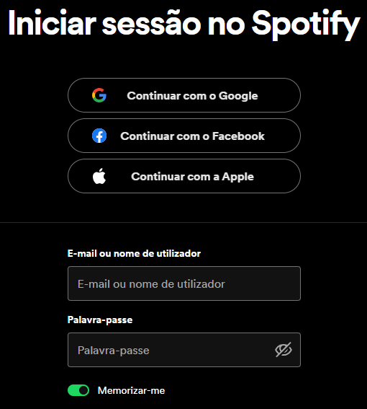
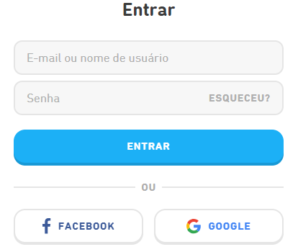
https://www.flashscore.pt/
https://pt.duolingo.com/

Slide 41
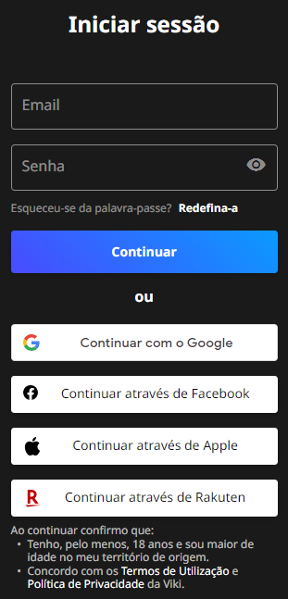
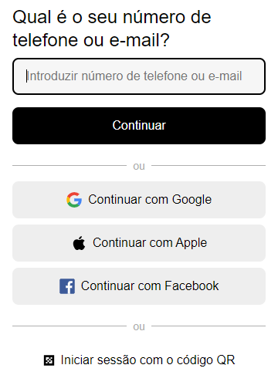
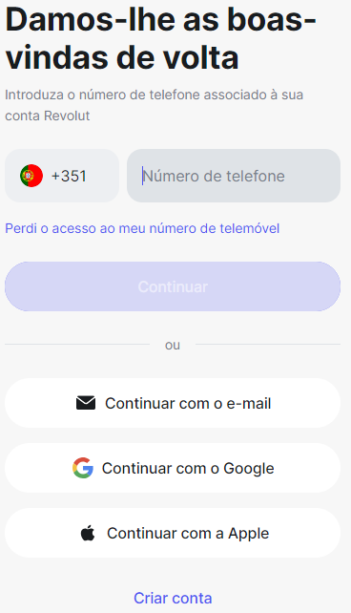
https://www.viki.com/sign-in
https://auth.uber.com/
https://sso.revolut.com/

Slide 42
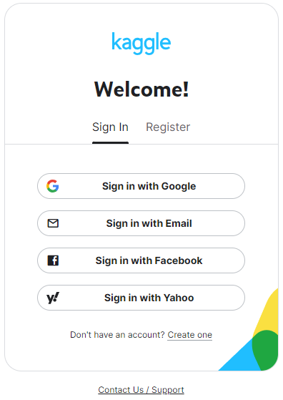
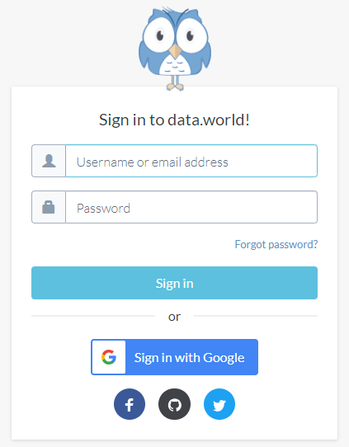

Slide 43
